Slide 1
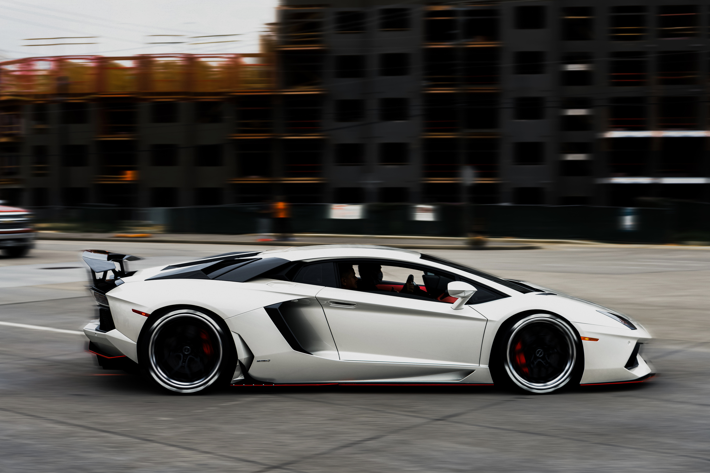


ПГ ПО МЕХАНОТЕХНИКА ГР. СЛИВЕН

Slide 2
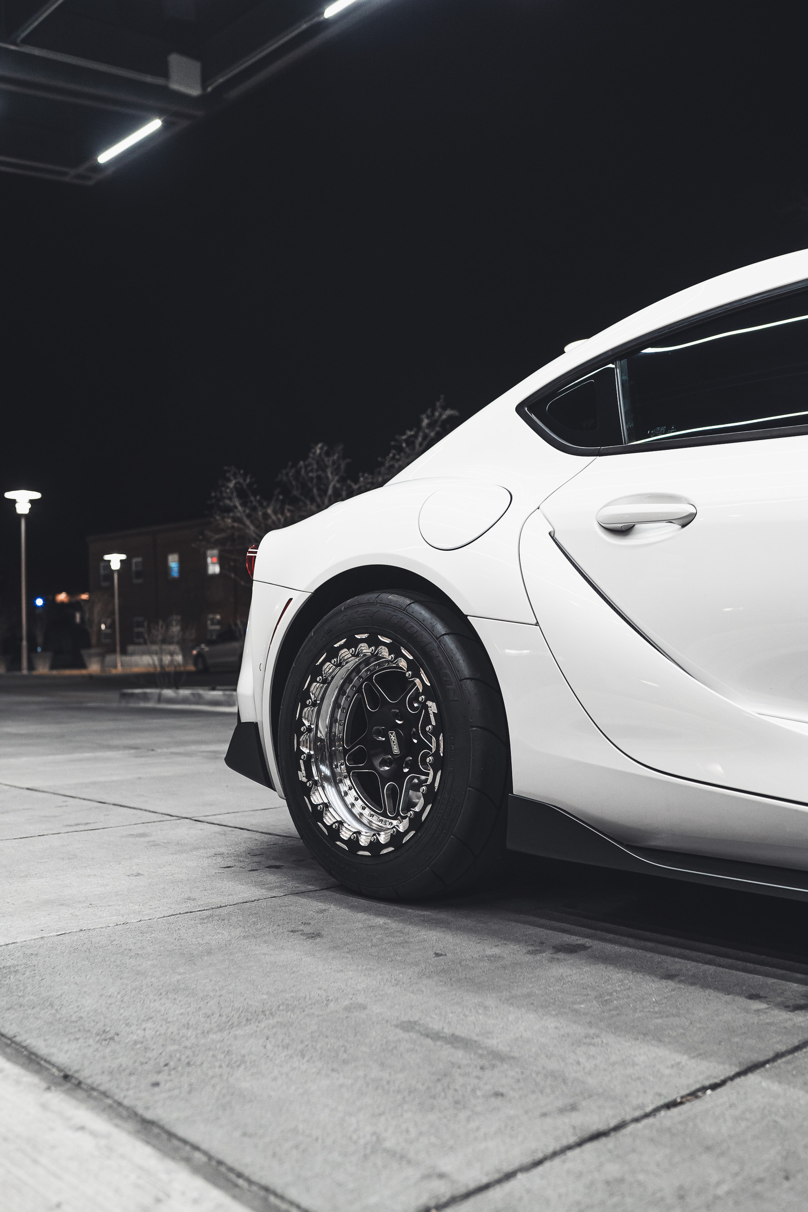

НАШИТЕ ПРОФЕСИИ
ПРИЕМ 2026 - 2027

Slide 3
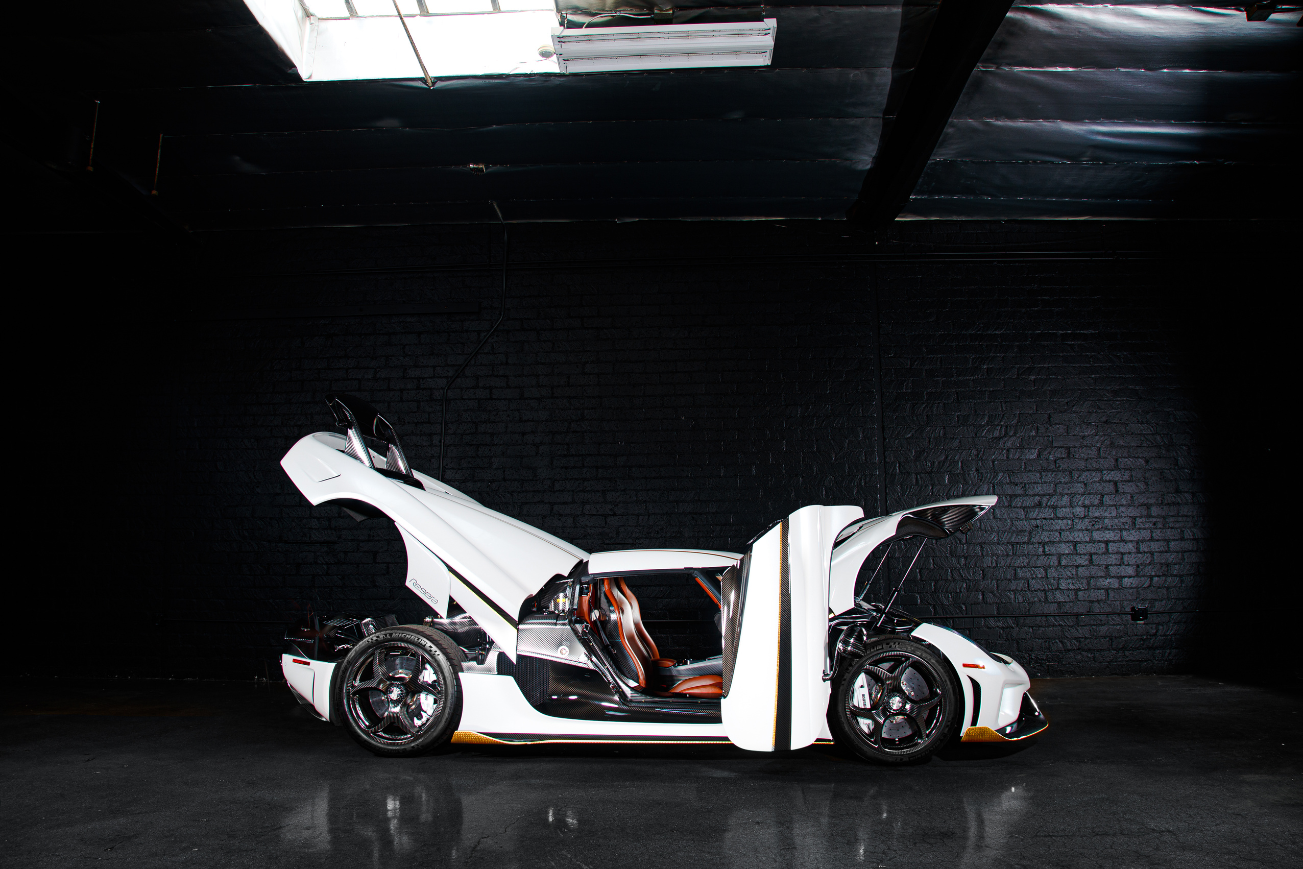
ØАвтомобилна техника и мехатроника
Ако се интересуваш от автомобили, технологии и иновации – тази професия е твоят правилен избор. Тя съчетава класическата автомобилна техника с най-съвременните електронни и компютърни системи, които управляват модерните превозни средства.

Slide 4
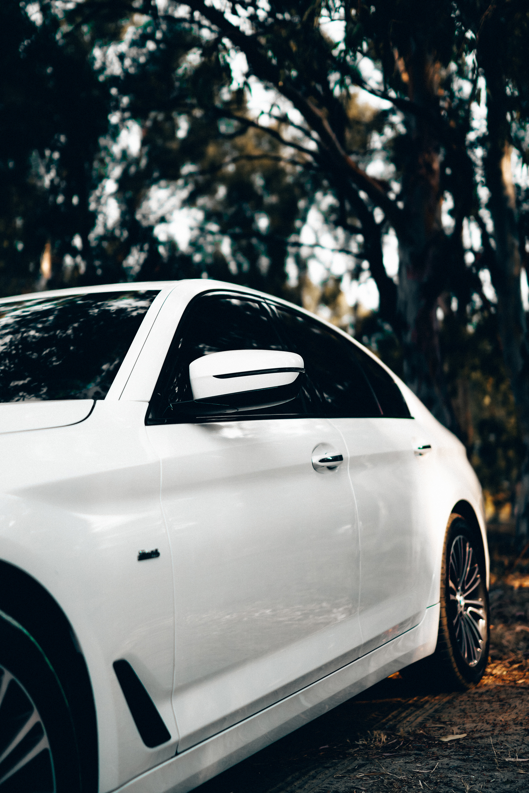
Възможност за придобиване на свидетелство за управление на моторно превозно средство Категория B

Slide 5

Какво можеш да работиш след завършване на 12 клас?
Автомонтьор и механик в автосервизи
Диагностик на автомобилни системи
Техник в автомобилни фирми и представителства
Специалист в транспортни и логистични компании
Служител в технически центрове и сервизни бази

Slide 6
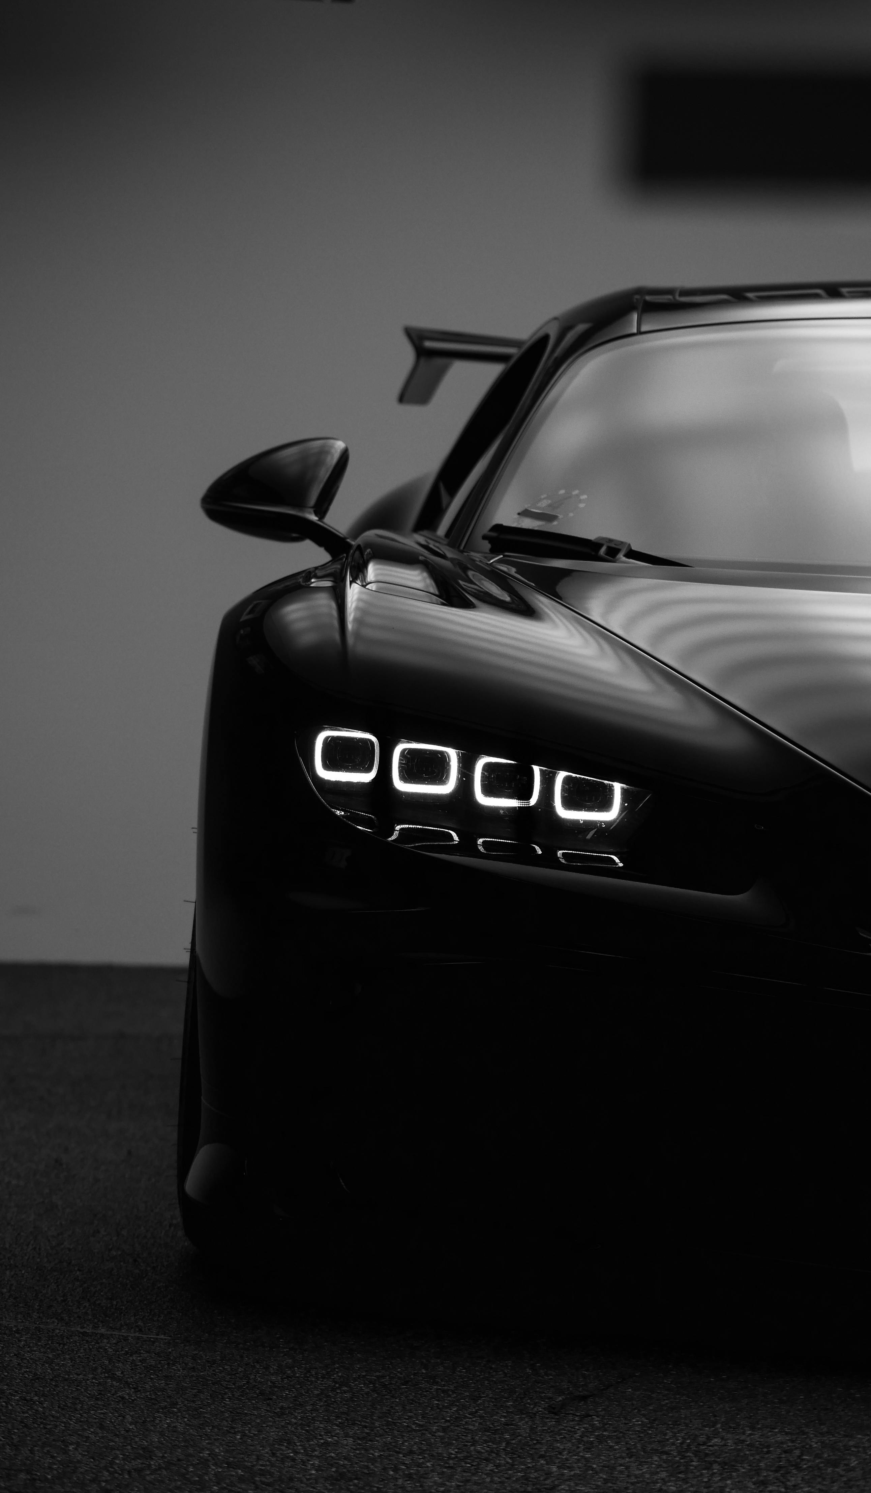
Избери „Автомобилна техника и мехатроника“ и се превърни в специалист, който движи света напред!
LEARN MORE

Slide 7

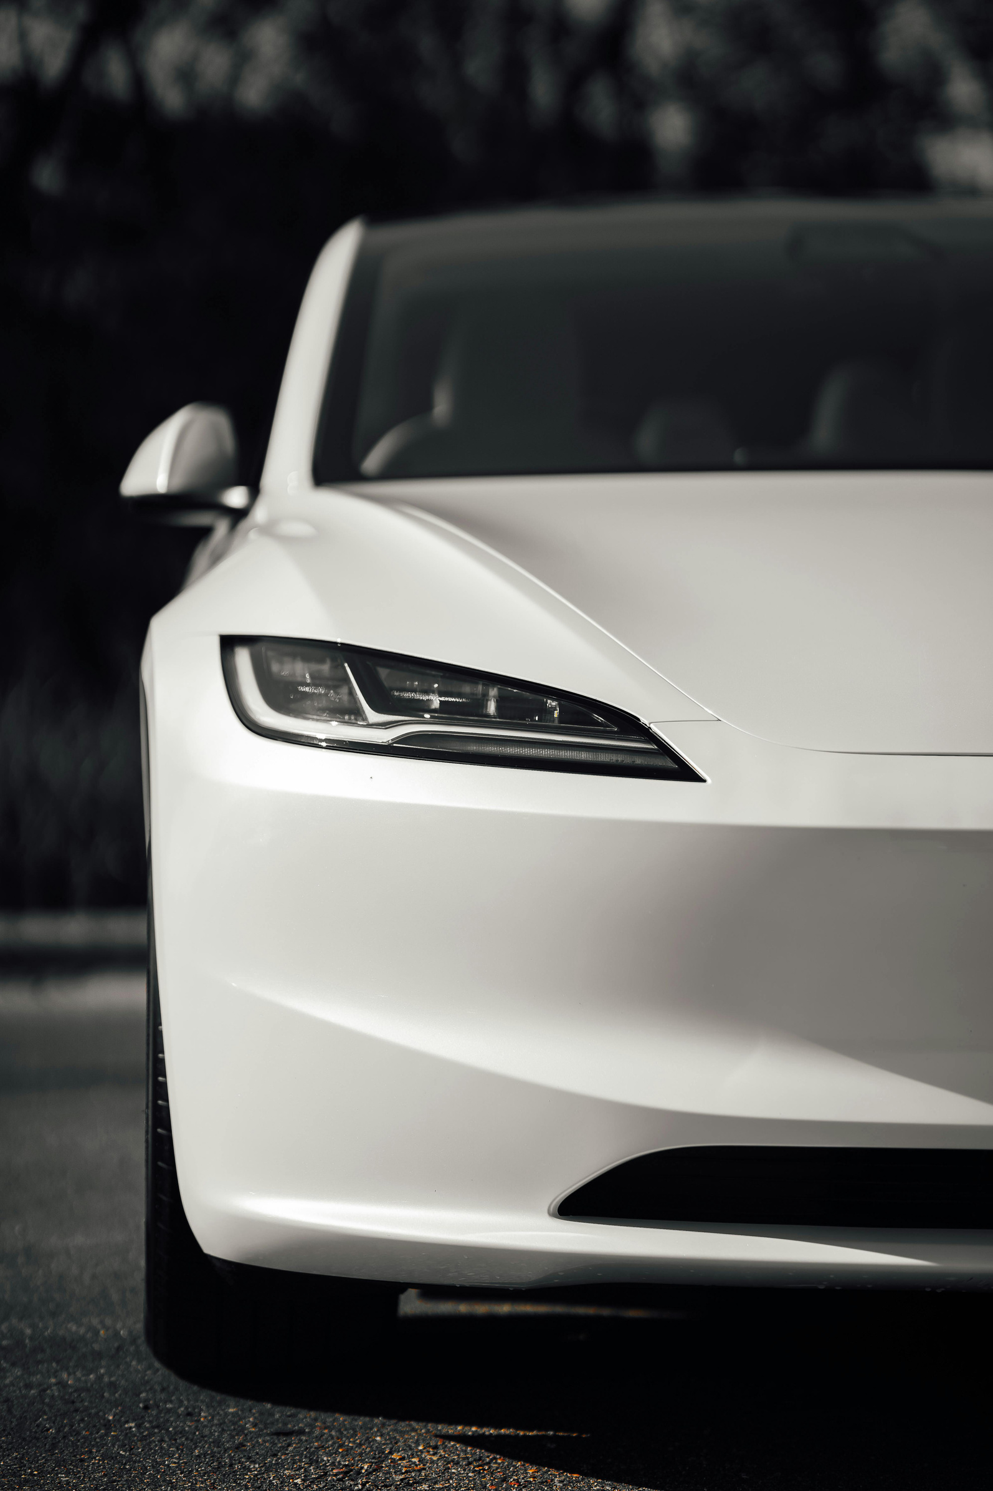
Хибридни и електрически
пътни превозни
средства

Slide 8
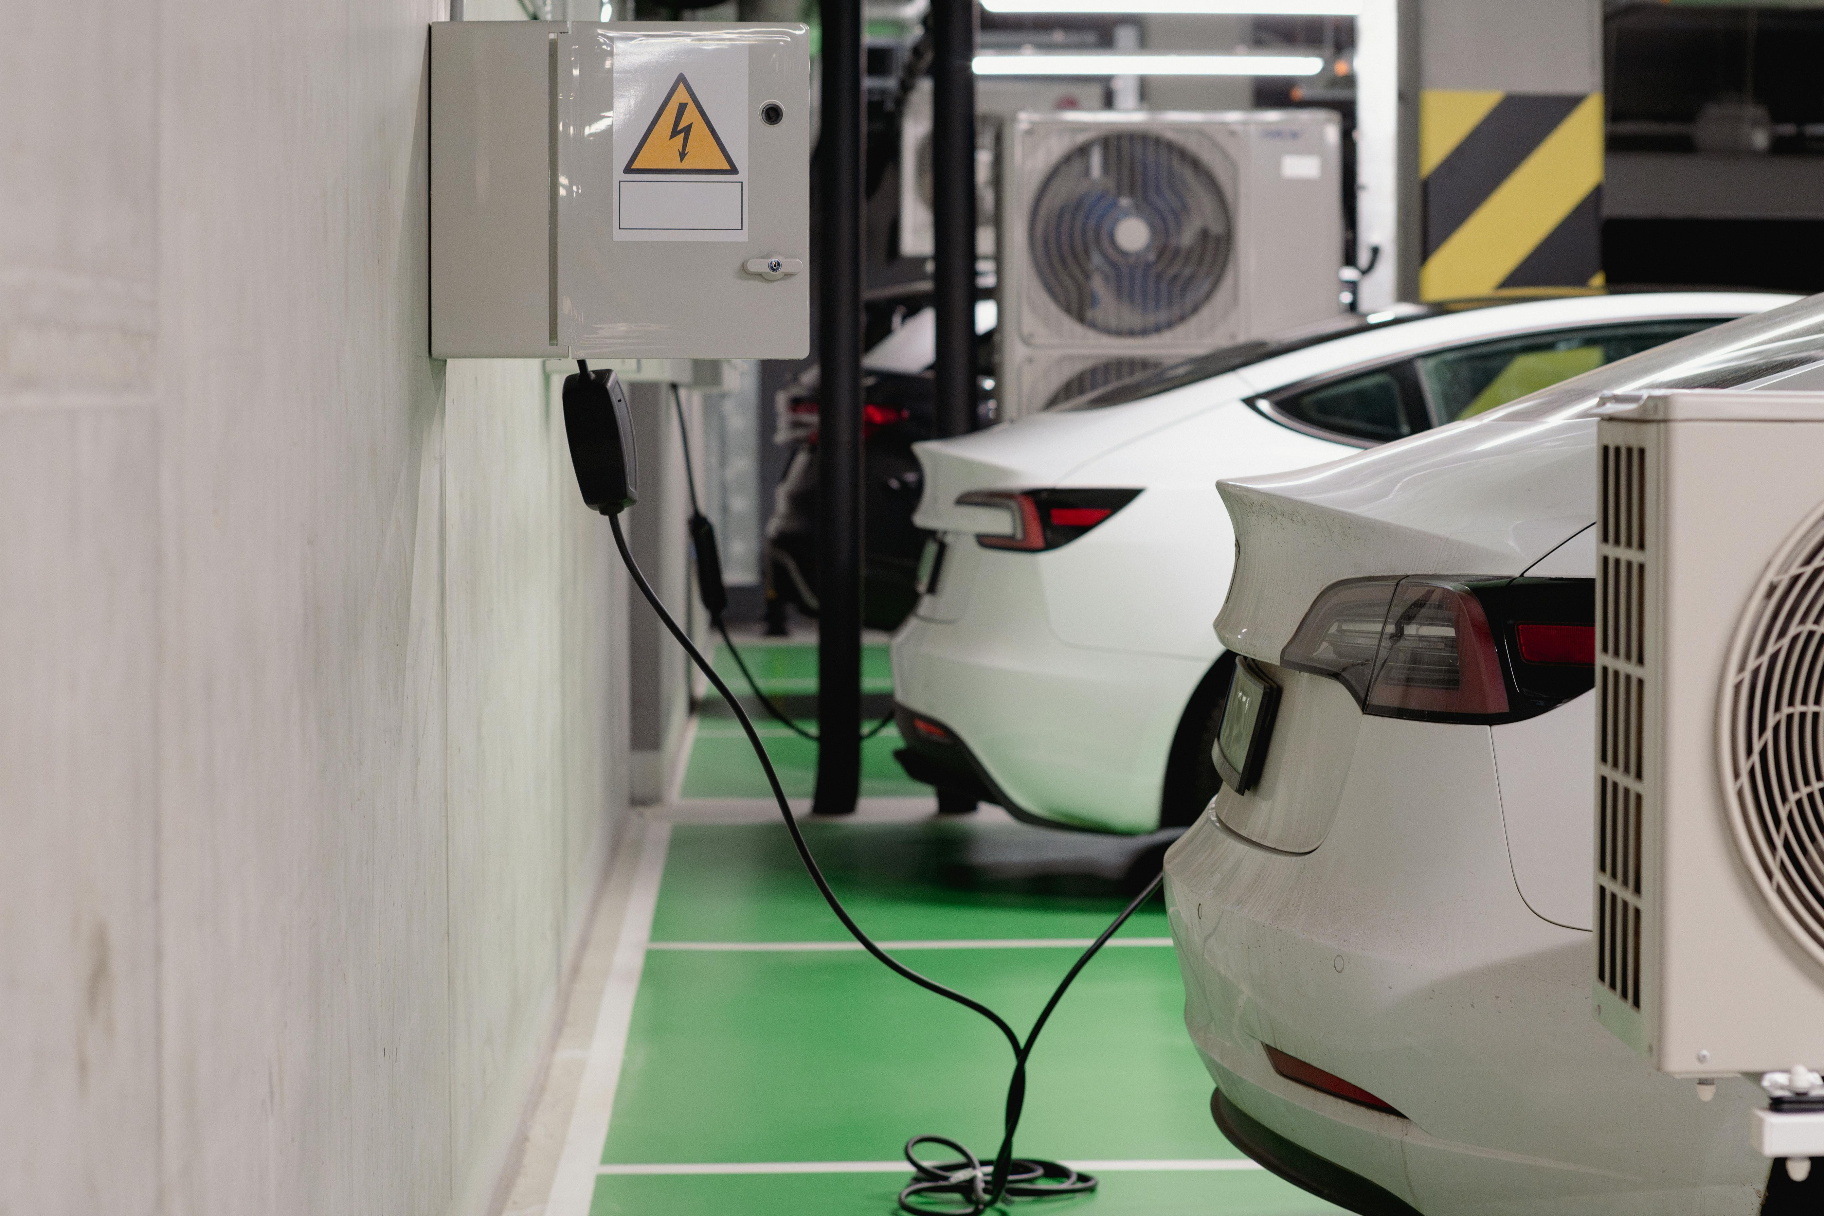
В свят, който все по-бързо преминава към зелени технологии и устойчива мобилност, професията „Хибридни и електрически пътни превозни средства“ предлага модерно образование, съобразено с най-новите тенденции в автомобилната индустрия.

Slide 9

КЪДЕ МОЖЕШ ДА РАБОТИШ СЛЕД ЗАВЪРШВАНЕ НА 12 КЛАС ?
  В автомобилни сервизи и дилърски центрове
  Във фирми за поддръжка и ремонт на електромобили
транспортни и логистични компании
  В производствени предприятия в автомобилната индустрия
  В сервизи за диагностика и технически прегледи
  В компании за зарядна инфраструктура

Slide 10
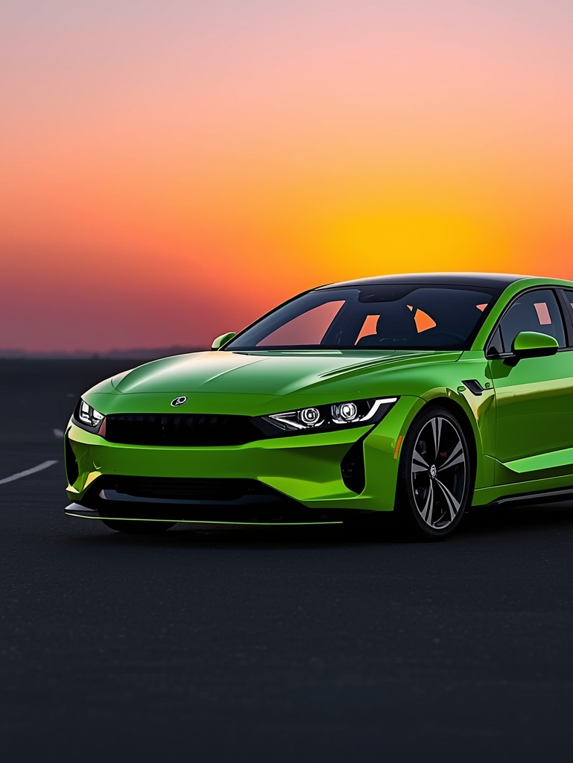
Твоят старт в света на електромобилите започва тук!
Избери професия, която не просто те учи – а ти дава бъдеще.

Slide 11



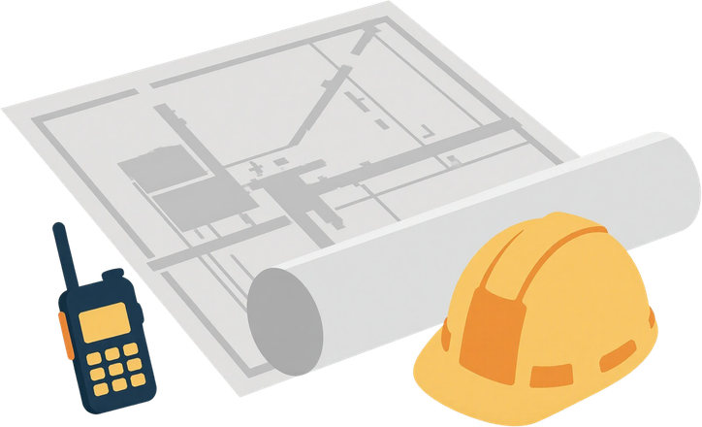

ПОДЕМНО-ТРАНСПОРТНА ТЕХНИКА, МОНТИРАНА НА ПЪТНИ ТРАНСПОРТНИ СРЕДСТВА

Slide 12




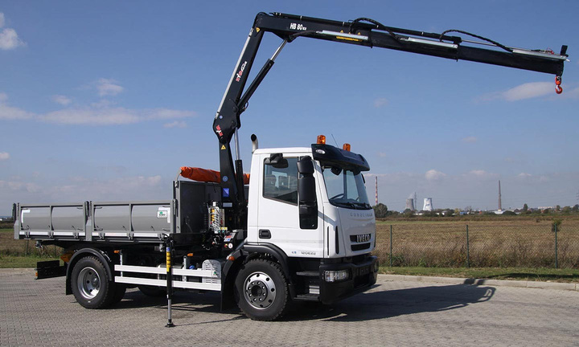
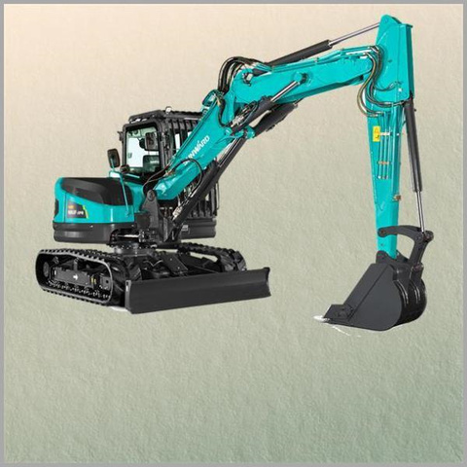
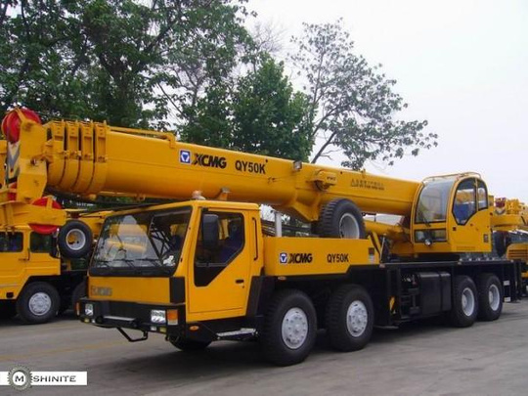

ПРОФЕСИЯ НА БЪДЕЩЕТО – СИЛА, ТЕХНИКА И РЕАЛНИ УМЕНИЯ

Slide 13
01
02
  Свидетелство за управление на моторно превозно средство
  Категория В
  Свидетелство за управление на моторно превозно средство
  Категория С

Slide 14




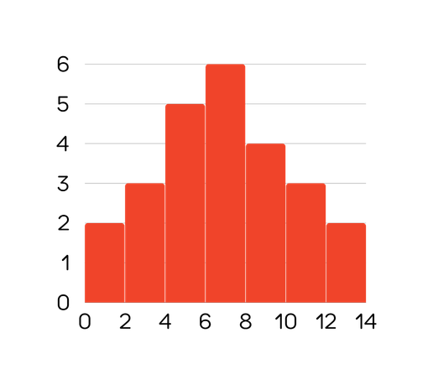

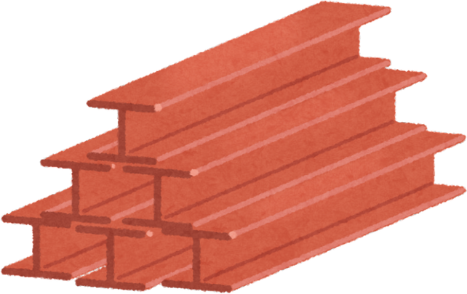
КЪДЕ МОЖЕШ ДА СЕ РЕАЛИЗИРАШ?
  Строителни фирми
  Транспортни компании
  Логистични бази и складове
  Индустриални предприятия
  Сервизи и ремонтни бази
  Енергетика, горско стопанство и търговия

Slide 15
ТВОЕТО БЪДЕЩЕ ЗАПОЧВА ТУК!
Избери професия, която движи света – буквално.
Стани специалист, без който нито строителството, нито индустрията могат!

Slide 16



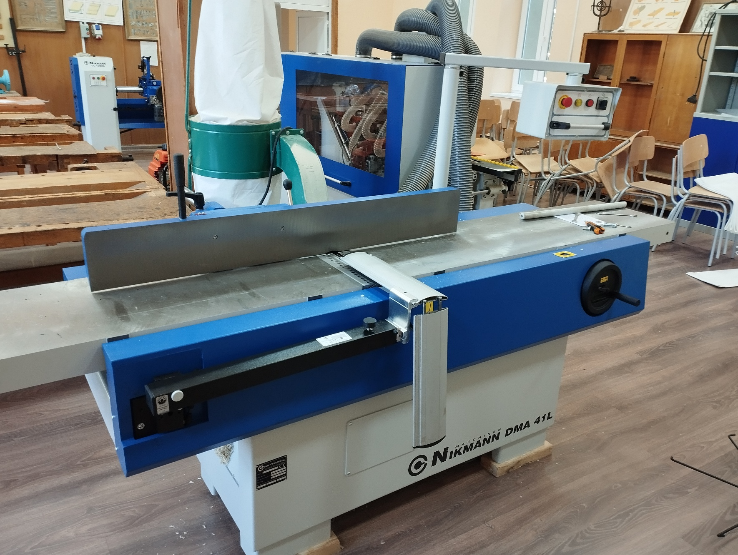



МЕБЕЛНО ПРОИЗВОДСТВО И РЕСТАВРАЦИЯ

Slide 17

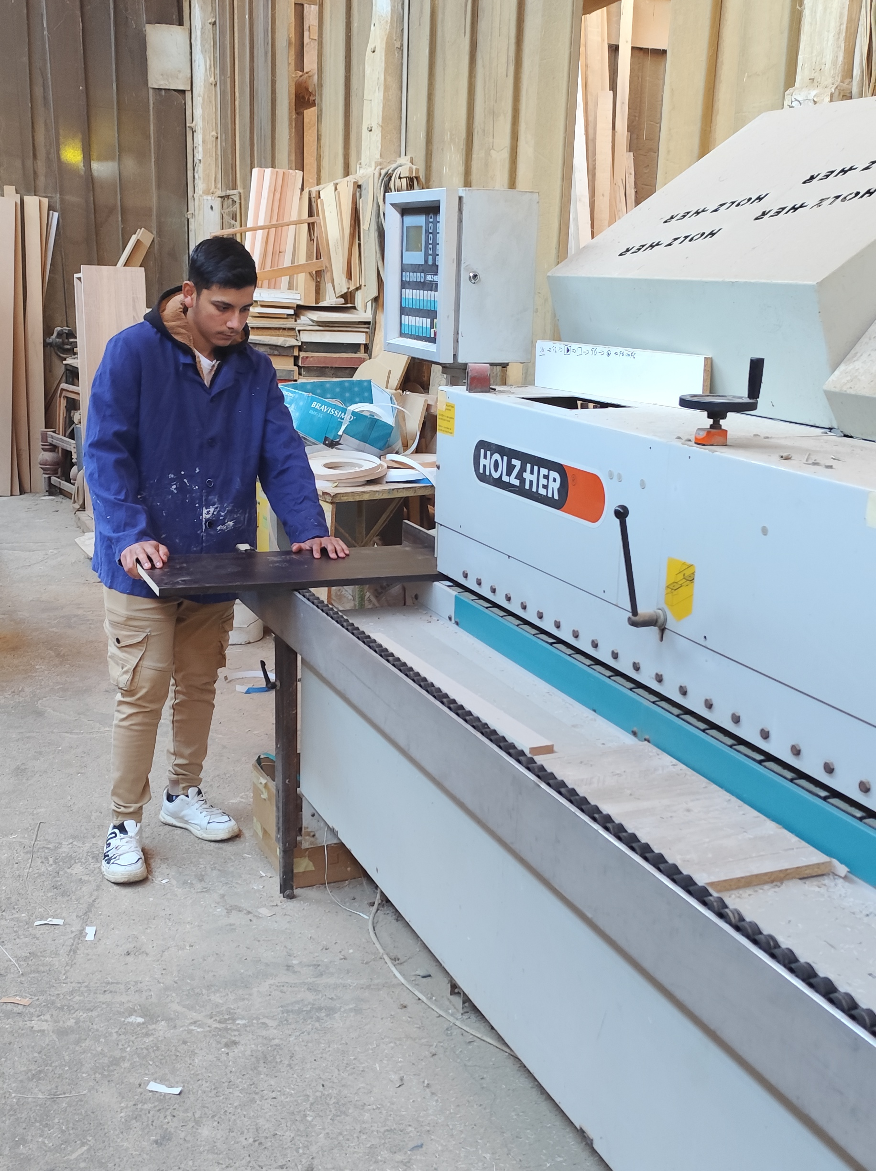
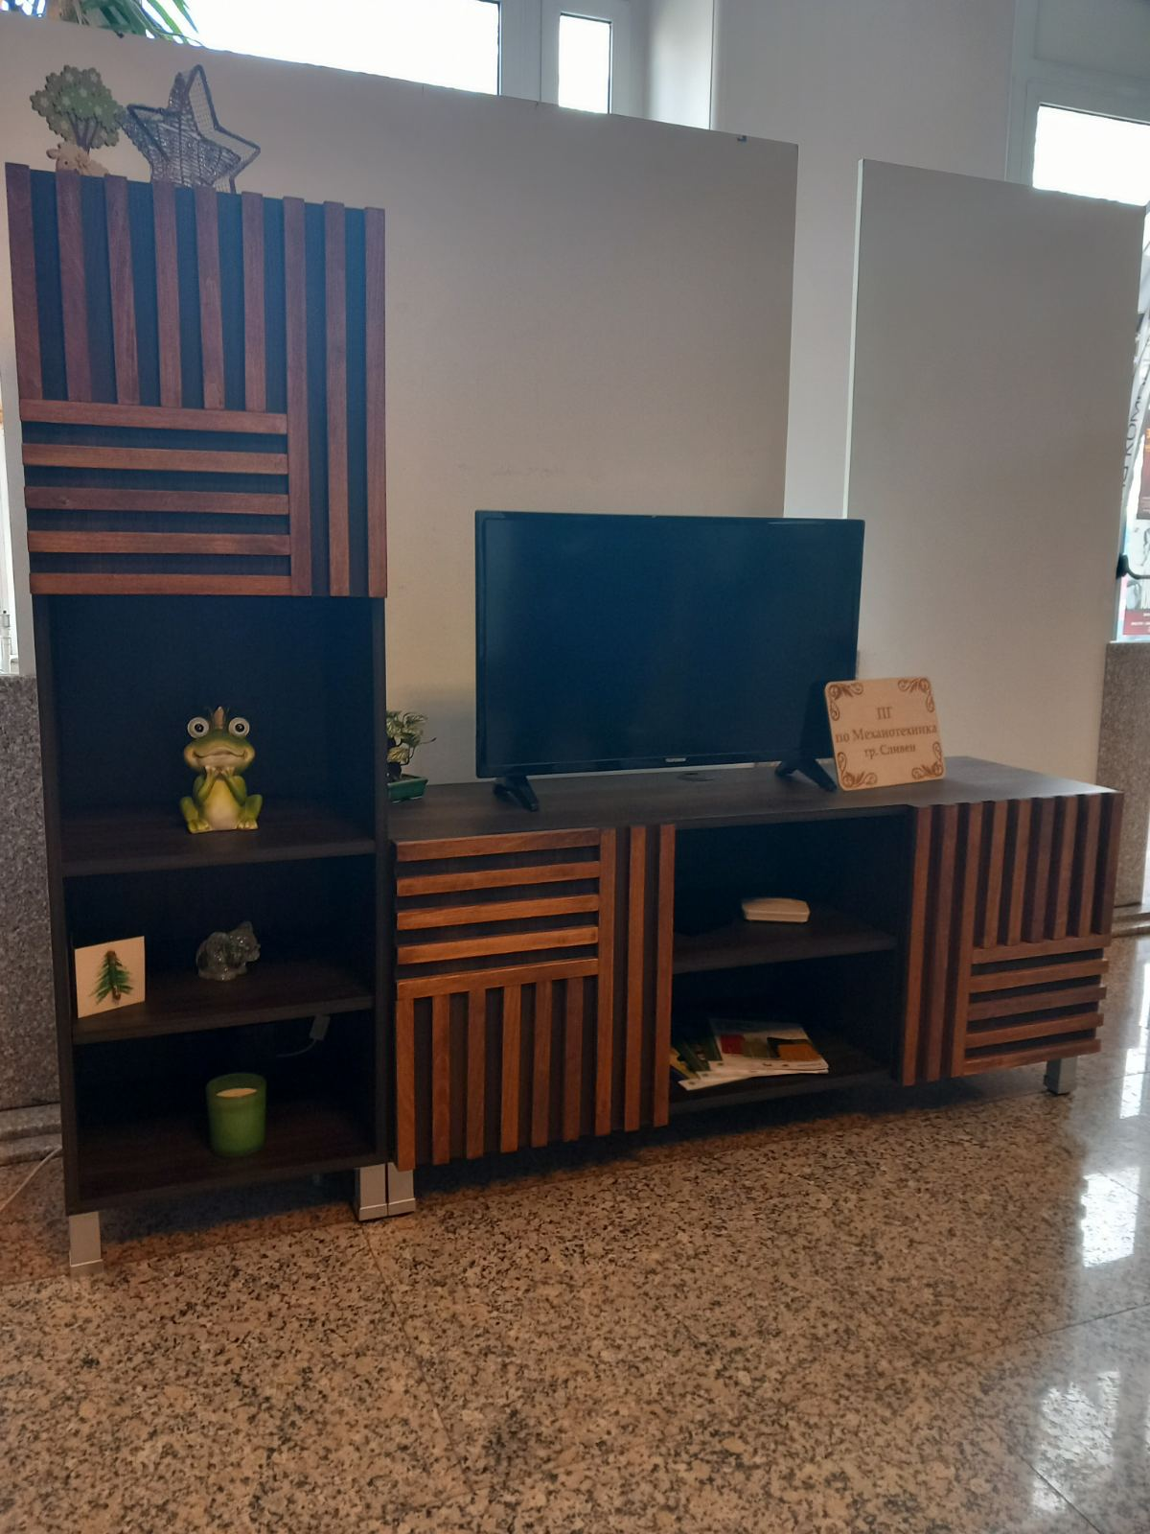

Традиция, творчество и модерни технологии в едно
Мечтаеш ли да създаваш нещо красиво и ценно със собствените си ръце? Искаш ли професия, която съчетава творчество, модерни технологии и уважение към традициите? Ако отговора е да , то ‘’ Мебелно производство и реставрация ‘’ е точно за теб !

Slide 18

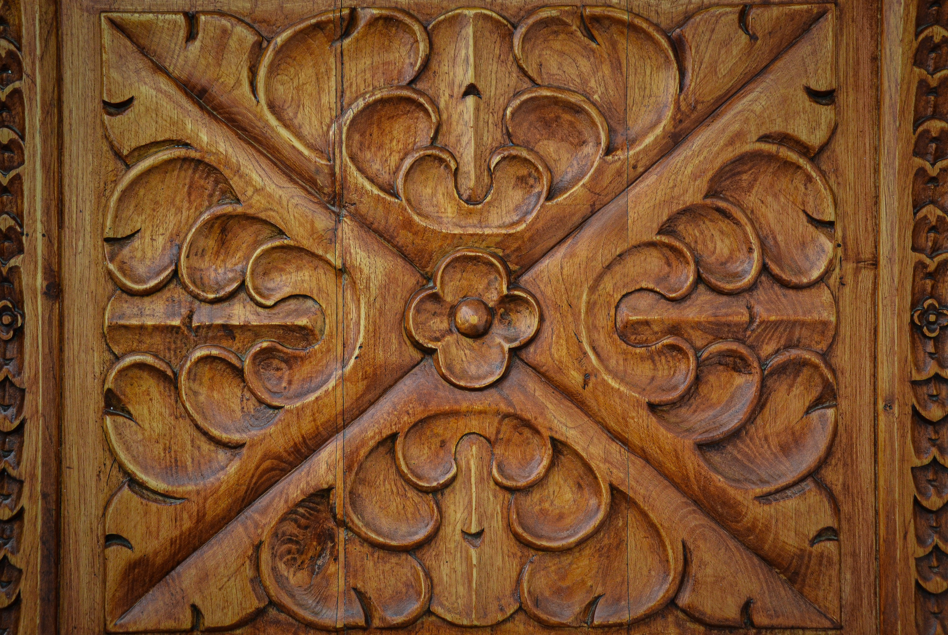
Къде може да се реализираш?
  Мебелни фабрики и производствени предприятия
  Дърводелски работилници и ателиета
  Фирми за интериорен дизайн и обзавеждане
  Реставрационни центрове и музеи
  Строителни и ремонтни компании
  Собствен бизнес в сферата на мебелното производство

Slide 19

Избери бъдеще в което твоите идеи оживяват!
„Мебелно производство и реставрация“ – професия с традиции, сигурност и безкрайни възможности!

Slide 20




Автоматизирани системи и технологии в машиностроенето

Slide 21


Индустрията на бъдещето започва тук !
Съвременното производство вече не е само машини – то е автоматизация, роботика и интелигентни системи. Тази професия подготвя ученици за работа в модерната индустрия (Industry 4.0), където технологиите управляват процесите с прецизност и ефективност.

Slide 22


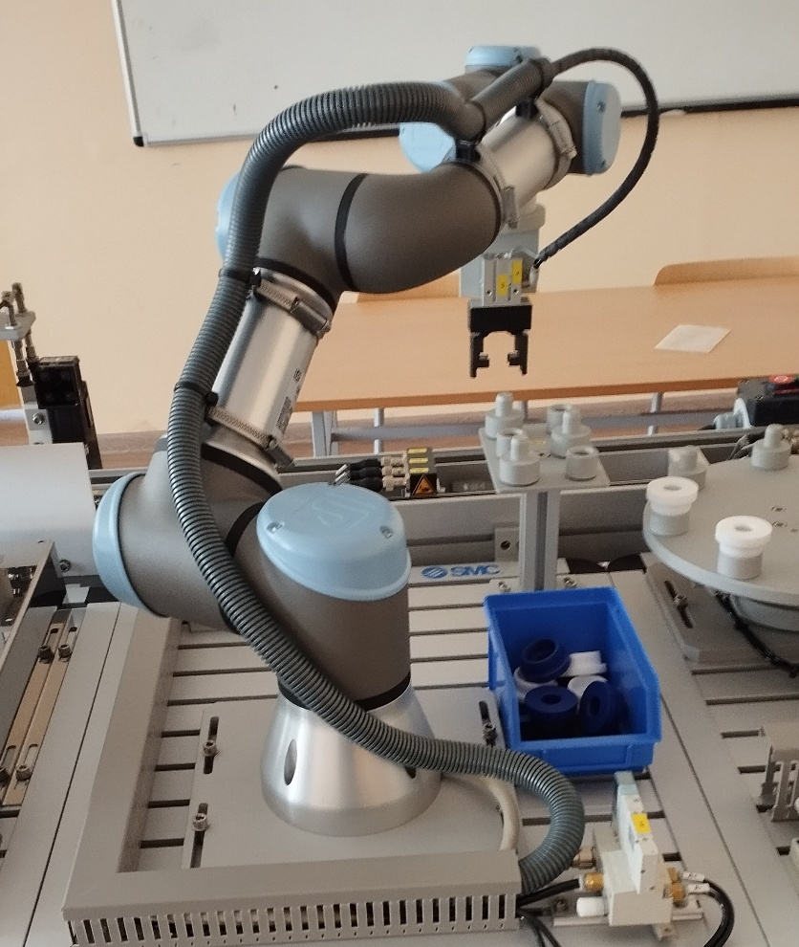
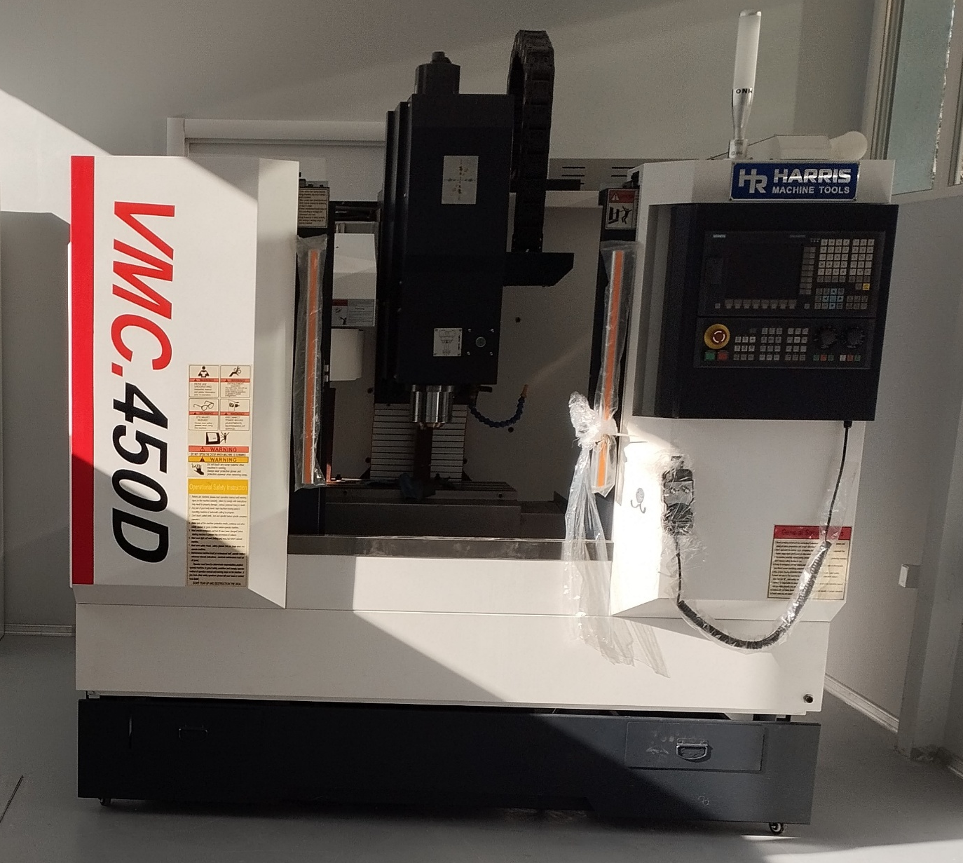


Къде можеш да се реализираш ?
Завършилите са силно търсени специалисти и могат да работят в :
  Машиностроителни предприятия
  Автоматизирани производствени линии и фабрики
  Фирми за роботика и индустриална автоматизация
  Сервизни и поддържащи инженерни звена
  Логистични и високотехнологични компании
  Международни индустриални корпорации

Slide 23
Твоето бъдеще е автоматизирано.
Стани част от новото поколение специалисти, които управляват машините, а не просто
работят с тях.

Slide 24

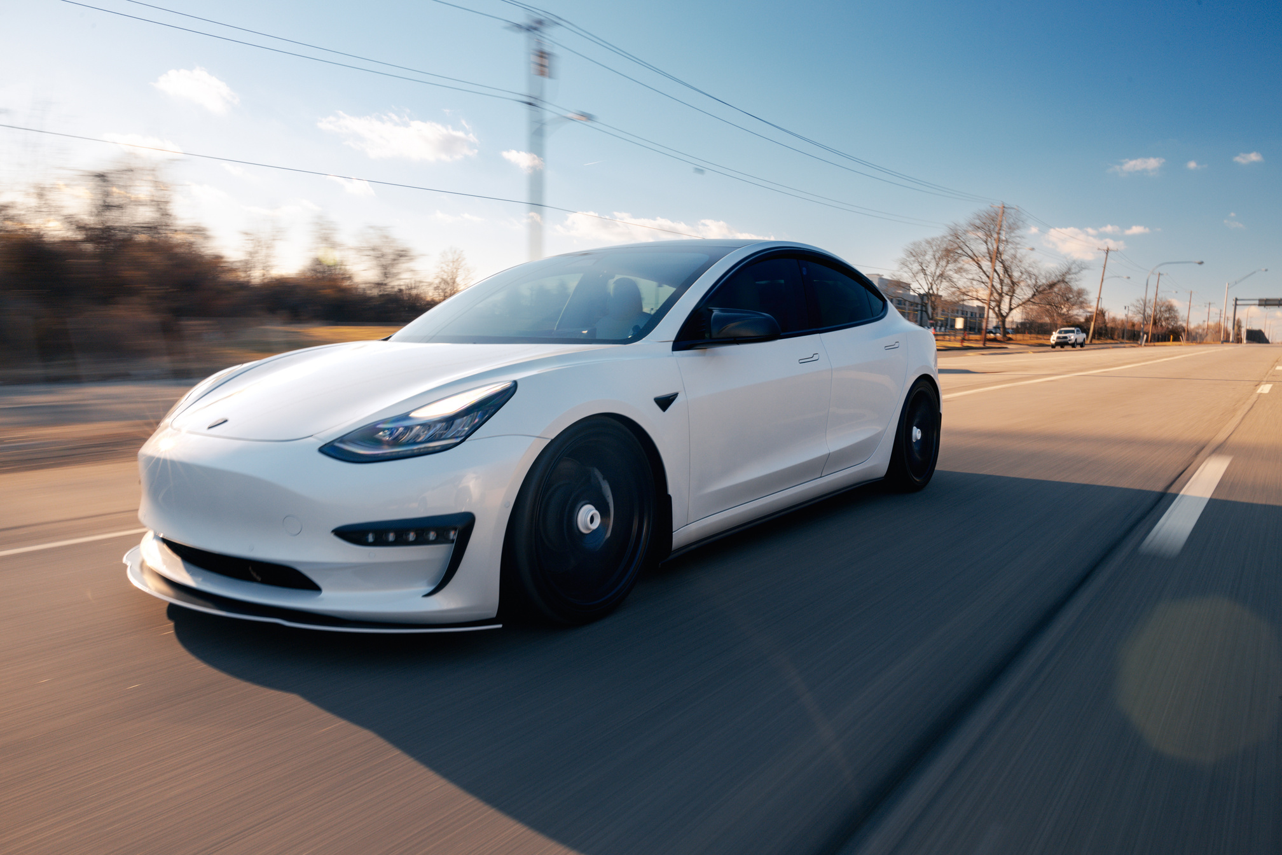
Заповядайте при нас в ПГМ Сливен !

